Slide 1

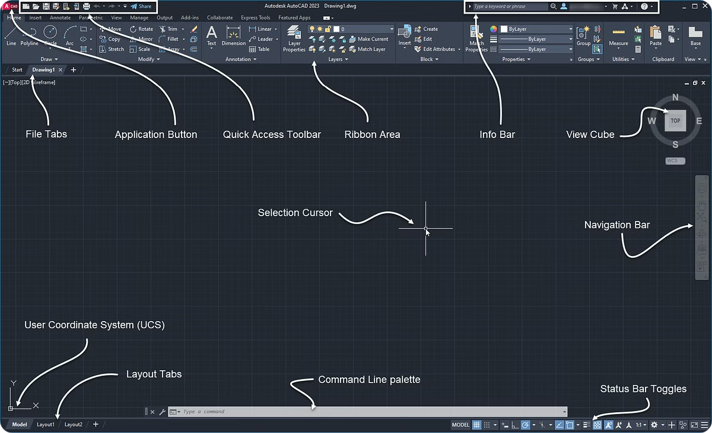
Откройте для себя мощь AutoCAD
Погрузитесь в мир 2D и 3D-проектирования с AutoCAD - ведущей программой, используемой в архитектуре, машиностроении и многих других отраслях. Раскройте свой творческий потенциал и создавайте впечатляющие проекты.

Slide 2
Интерфейс и навигация
Панель инструментов
Строка состояния
Окно чертежа
Содержит основные команды и инструменты для работы.
Отображает информацию о текущем состоянии документа и настройках.
себя
Здесь вы создаете и редактируете объекты.

Slide 3

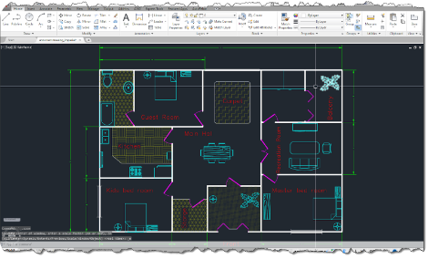
Основные команды и инструменты
1
Линии
2
Дуги
Создают прямые линии.
Создают дуги окружностей.
3
Окружности
4
Многоугольники
Создают круги.
Создают многоугольники с заданным количеством сторон.

Slide 4

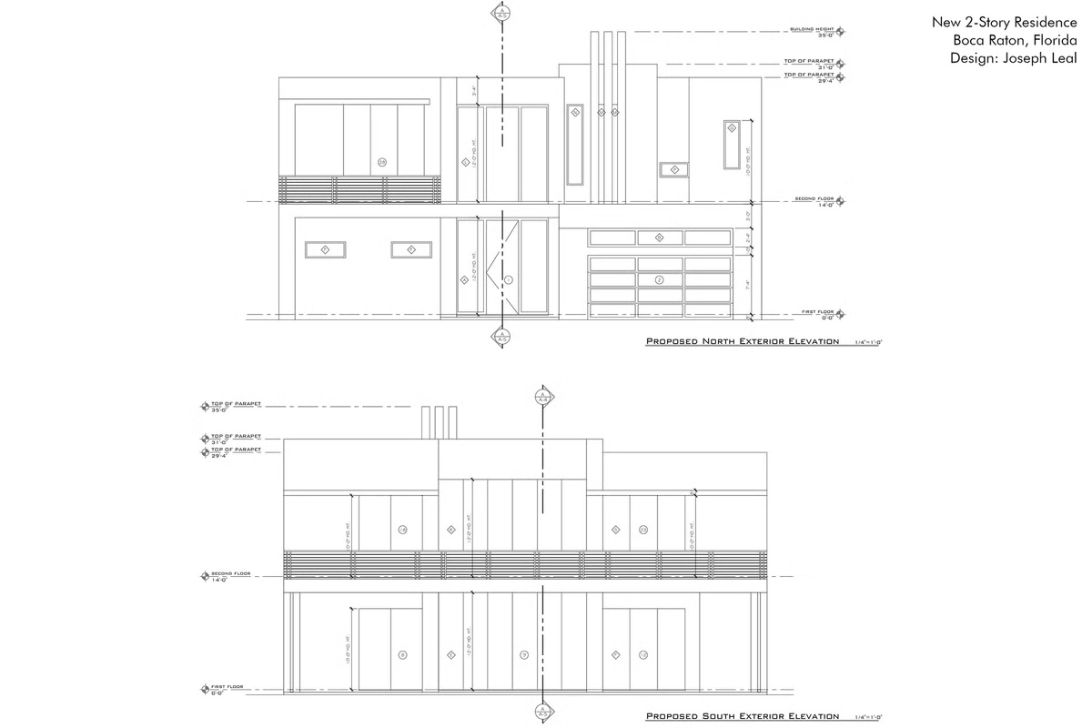

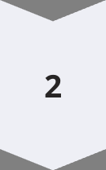

Создание и редактирование объектов
Чертеж
Создайте объект с помощью инструмента "Линия".
Редактирование
Используйте "Сдвиг" для перемещения объекта.
Изменение
Примените "Удлинение" для изменения длины линии.

Slide 5

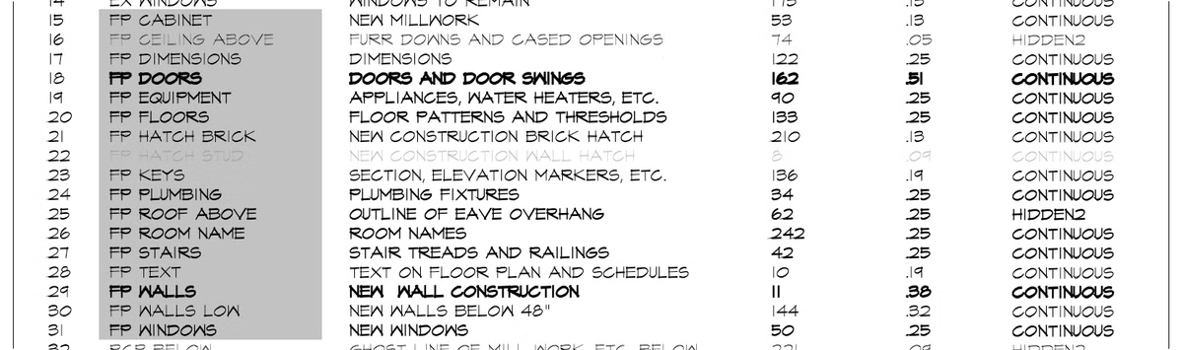
Работа со слоями и видами
Слои
Виды
Организация чертежа, позволяющая управлять видимостью и свойствами объектов.
Различные представления чертежа, позволяющие работать с разными масштабами и деталями.
Настройки
Установите цвет, толщину и тип линии для каждого слоя.

Slide 6
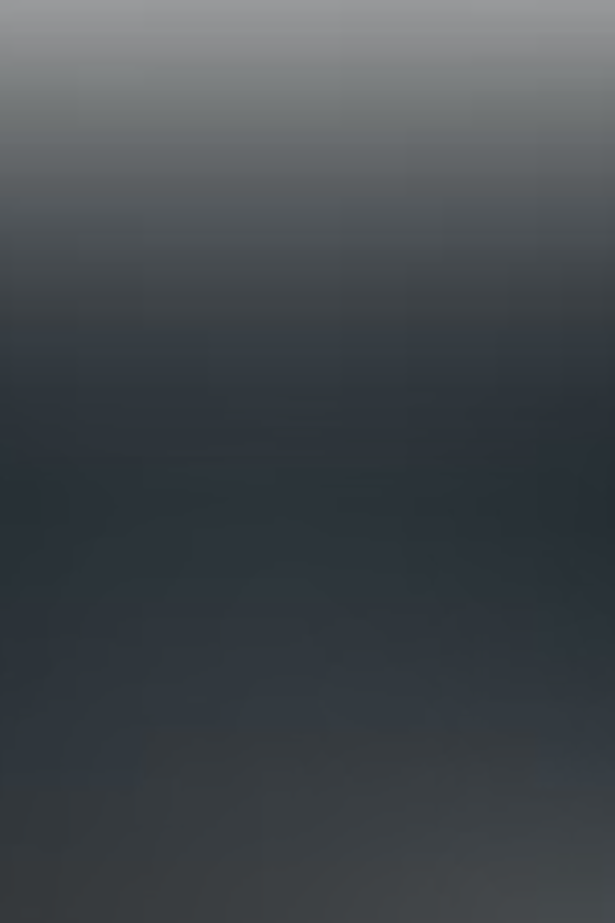
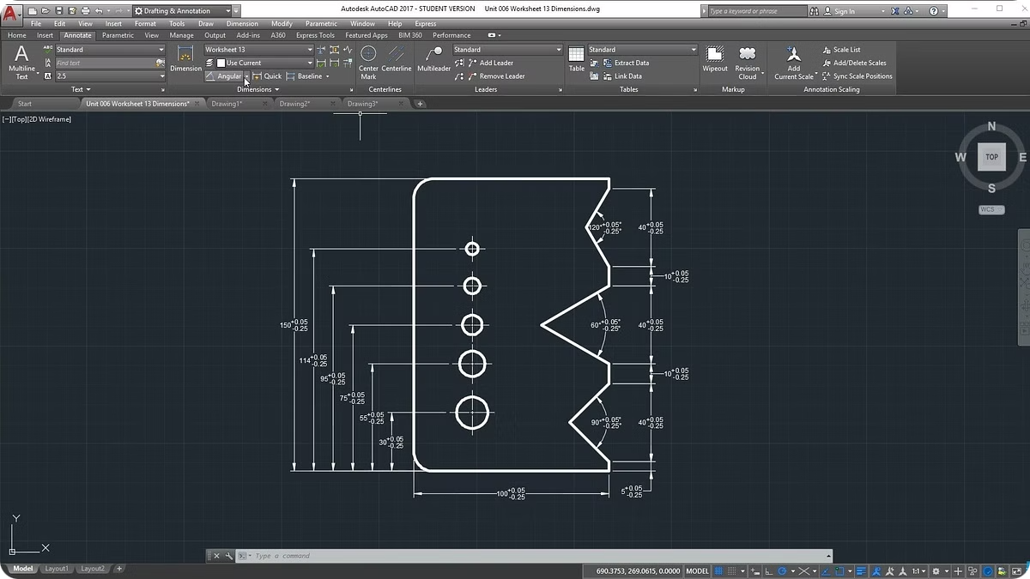
Размеры и аннотации
Размеры
Позволяют добавить линейные, угловые, радиальные и другие типы размеров.
Аннотации
Добавляют текст, символы и другие элементы, чтобы объяснить чертеж.
Стиль
Настройте внешний вид размеров и аннотаций.

Slide 7

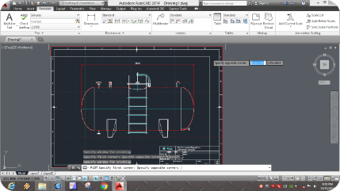
Печать и публикация чертежей
Настройка
1
Установите масштаб, ориентацию и область печати.
2
Просмотр
Просмотрите чертеж перед печатью.
Печать
3
Отправьте чертеж на печать.
4
Экспорт
Сохраните чертеж в различных форматах (PDF, DWG).

Slide 8
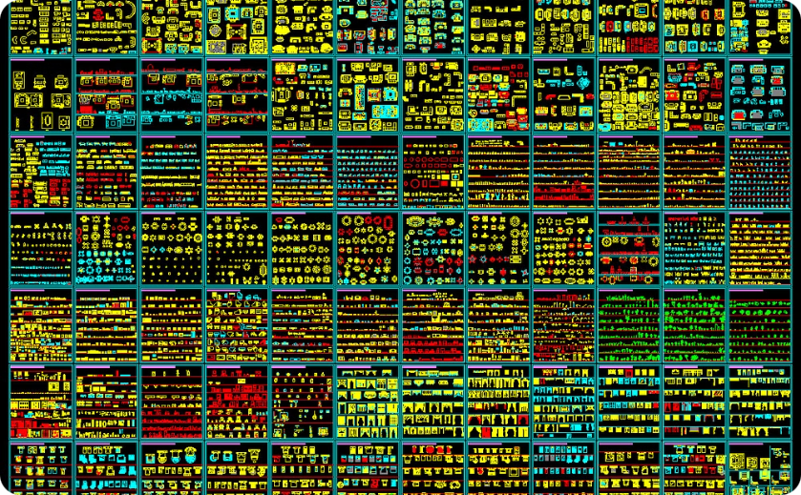
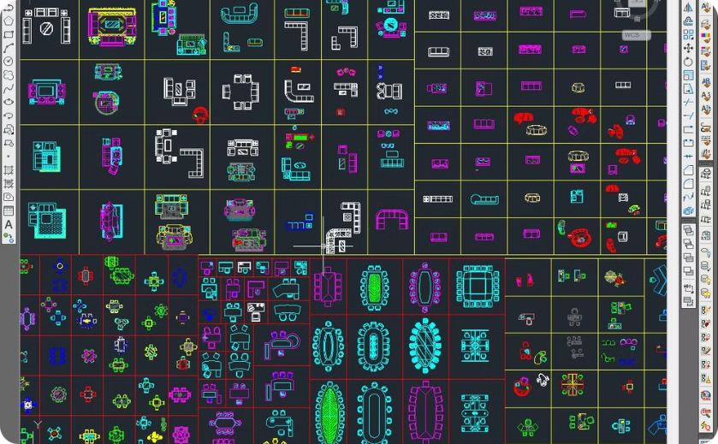
Работа с блоками и библиотеками
Блоки
Библиотеки
Представляют собой группы объектов, которые можно использовать повторно.
Коллекции блоков, которые можно использовать в чертежах.

Slide 9


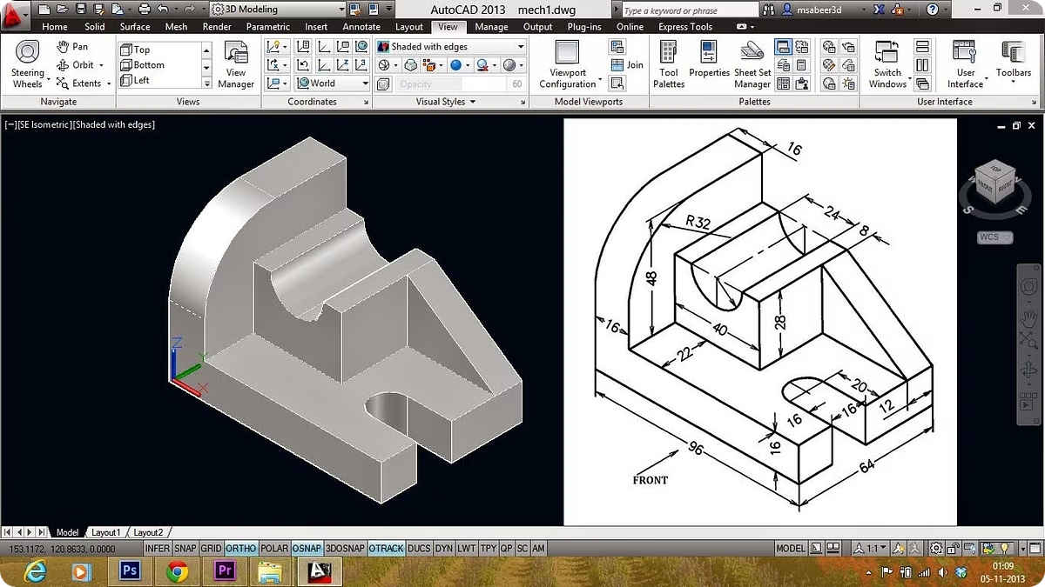
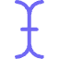

Трехмерное моделирование в AutoCAD
Создание
Используйте инструменты "Поверхность" и "Твердое тело".
Редактирование
Изменяйте форму и размер моделей.
Рендеринг
Создайте реалистичное изображение 3D-модели.

